Slide 1


Garantia Física de Usinas Despachadas Centralizadamente
Parametrização do SUISHI para cálculo de Energia Firme
Superintendência de Geração de Energia Elétrica
Maio de 2026

Slide 2
Introdução
Este material é um guia da parametrização que deve ser realizada no SUISHI a partir da conversão de um caso NEWAVE em caso de energia firme para fins de cálculo de garantia física especificamente para a validação da versão 16.6.4 do modelo.
Nesta versão, o processo é exemplificado com a parametrização do caso de sensibilidade executado pela EPE na versão 16.6.4 do SUISHI incluindo todas as novas funcionalidades.
Primeiramente, são apresentadas as alterações que devem ser realizadas no caso NEWAVE antes da conversão desse caso em caso de energia firme no SUISHI. Em seguida, são apresentados dois roteiros de conversão e parametrização do caso de energia firme no SUISHI: com ou sem recuperação de opções de execução de casos antigos.
Frisa-se que a validação da nova versão do SUISHI não implica em obrigatoriedade de adoção das novas funcionalidades nos cálculos de garantia física. O uso de cada funcionalidade ainda será avaliado e definido pelo MME.
Os decks SUISHI dos casos disponibilizados no site da EPE já estão parametrizados.
2

Slide 3
Revisões
Revisão | Data | Descrição
0 | Novembro/2020 | Original
1 | Agosto/2021 | Adequação às atualizações introduzidas pela PRT 21/2021
2 | Maio/2022 | Atualização da parametrização para 2022 e inclusão das regras de operação do Rio Tocantins
3 | Março/2023 | Atualização da parametrização para 2023, inclusão das regras de operação do Rio Paranapanema e inclusão da seleção de variáveis
4 | Agosto/2025 | Atualização da parametrização para 2025, inclusão da consideração da série de vazão artificial da UHE Salto Apiacás e modelagem da UHE Jirau considerando a operação na cota 90m ampliada
5 | Abril/2026 | Atualização para interface Encad 5.8.17 e inclusão de roteiro com recuperação de opções de execução de casos antigos
6 | Maio/2026 | Versão para validação do SUISHI 16.6.4
3

Slide 4
Alterações no caso NEWAVE
pré conversão em caso de energia firme SUISHI

Slide 5
Polinjus
O arquivo polinjus.dat ou polinjus.csv apresenta os polinômios vazão nível de jusante das usinas em novo formato.
É necessário incluí-lo na pasta do deck NEWAVE antes da conversão para SUISHI.
Importante: O arquivo polinjus incluso nos decks da EPE difere do arquivo disponibilizado pelo ONS.
5

Slide 6
Representação da operação da UHE Jirau na cota 90m ampliada
Antes da conversão do deck NEWAVE para o SUISHI, deve-se alterar o tipo de regularização da UHE Jirau no arquivo HIDR, de regularização diária (68) para regularização mensal (77).
Essa alteração é necessária para que seja possível representar a regra operativa da UHE Jirau na cota 90m ampliada, que consiste na variação do nível do reservatório ao longo do ano, considerando regras específicas de deplecionamento e replecionamento, conforme Parecer Técnico Ibama nº 110/2024-Cohid/CGTef/Dilic.
Após a conversão de NEWAVE para SUISHI, devem ser cadastradas as restrições de volume máximo operativo sazonal e o volume mínimo operativo mensal, via alteração das faixas operativas. A aplicação concomitante dos mesmos valores para essas duas restrições, limita o volume mensal ao valor representativo do mês. O cadastro destas restrições será detalhado posteriormente.
6

Slide 7
Fontes C e AB
Antes da conversão do deck NEWAVE para o SUISHI, deve-se:
  Incluir as informações das usinas Fontes C e AB nos arquivos HIDR e polinjus;
  No arquivo dsvagua, considerar o uso consuntivo referente à calha da CEDAE (5,5 m³/s) em Fontes, e não em Pereira Passos;
  No arquivo modif, excluir a restrição de vazão mínima de 5,5 m³/s em Fontes. Verificar no arquivo confh se é necessário atualizar a flag do modif para esta usina.
7

Slide 8
Conversão do caso NEWAVE para SUISHI
SEM recuperação de opções de execução de casos antigos

Slide 9
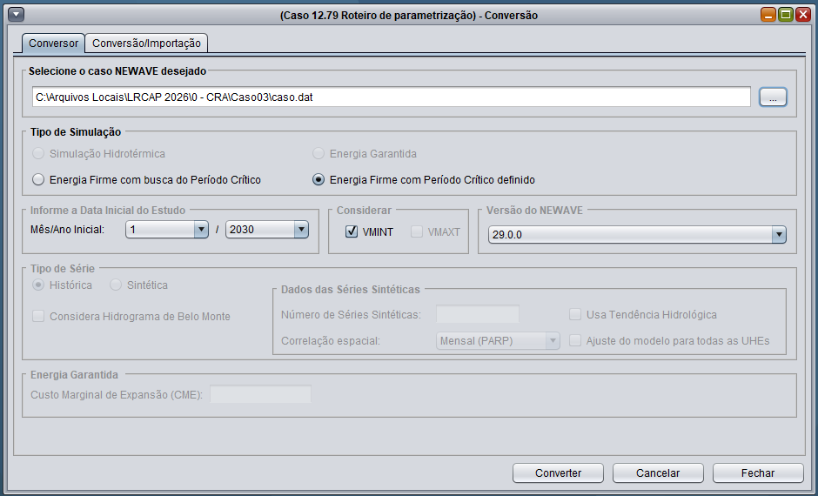
Conversão (1/3)
Tipo de simulação: energia firme com período crítico definido.
9

Slide 10
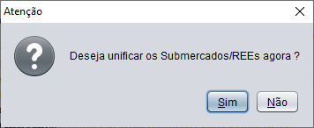
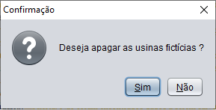
Conversão (2/3)
O caso de energia firme é executado com apenas um mercado. Além disso, não há separação das usinas hidrelétricas em REEs, pois a simulação é feita a usinas individualizadas. Dessa forma, as usinas fictícias não são necessárias.
Portanto, os submercados e REEs devem ser unificados e as usinas fictícias devem ser apagadas. Para isso, basta responder Sim às perguntas abaixo apresentadas na interface durante a conversão.
10

Slide 11
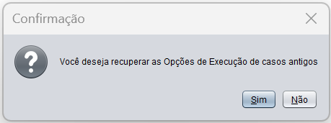
Conversão (3/3)
Se houver um caso SUISHI existente no Encad com a parametrização desejada e rodado na mesma versão do caso que está sendo convertido, é possível recuperar as suas opções de execução. Neste caso, dirija-se à próxima seção desta apresentação (“Conversão do caso NEWAVE para SUISHI COM recuperação de opções de execução de casos antigos”).
Caso contrário, rejeite a opção de recuperar as opções de casos existentes respondendo “Não” à pergunta abaixo apresentada na interface durante a conversão.
11

Slide 12
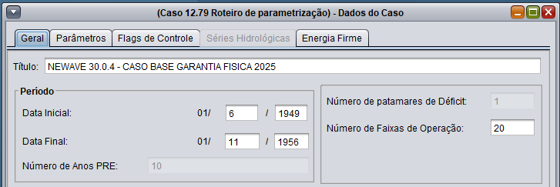
Dados do caso - Geral
As parametrizações destacadas são default do SUISHI, não havendo necessidade de alteração pelo usuário:
12

Slide 13
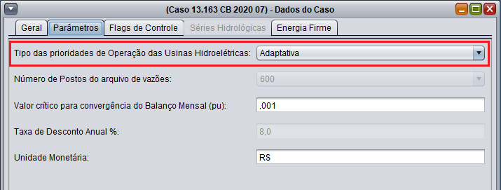
Dados do caso - Parâmetros
“Tipo das prioridades de operação das usinas hidrelétricas” deve ser alterado para “Adaptativa”
13

Slide 14
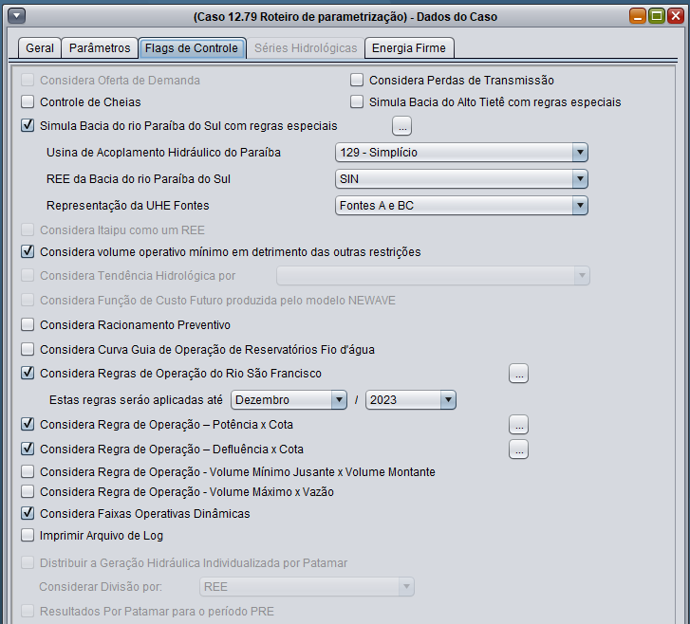
Dados do caso - Flags de controle
“Considera volume operativo mínimo em detrimento de outras restrições” é parametrização default do SUISHI -> sem necessidade de alteração pelo usuário
“Considera faixas operativas dinâmicas” não é parametrização default do SUISHI -> selecionar
14

Slide 15
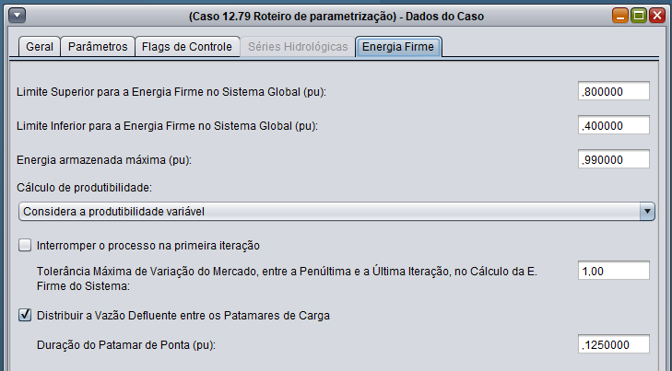
Dados do caso - Energia Firme
“Tolerância máxima da variação do mercado entre a penúltima e a última iteração” default do SUISHI -> sem necessidade de alteração pelo usuário
“Duração do patamar de ponta” deve ser alterada para 0,125
15

Slide 16
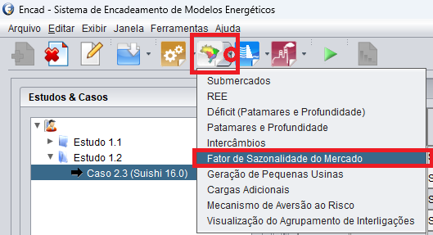
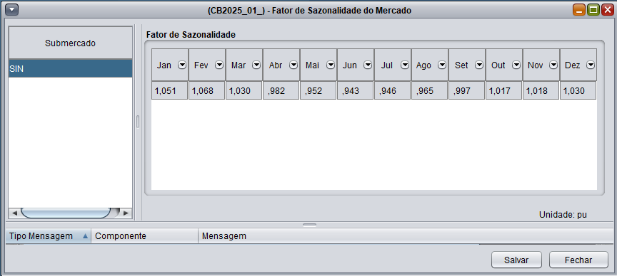
Sazonalidade da carga
Sazonalidade da carga de energia do SIN prevista para o 5º ano após a realização do leilão, referente ao mais recente PDE aprovado pelo MME.
Referência: ano 2030 do PDE 2034
Formato editável:
jan | fev | mar | abr | mai | jun | jul | ago | set | out | nov | dez
1,051 | 1,068 | 1,030 | 0,982 | 0,952 | 0,943 | 0,946 | 0,965 | 0,997 | 1,017 | 1,018 | 1,030
16

Slide 17

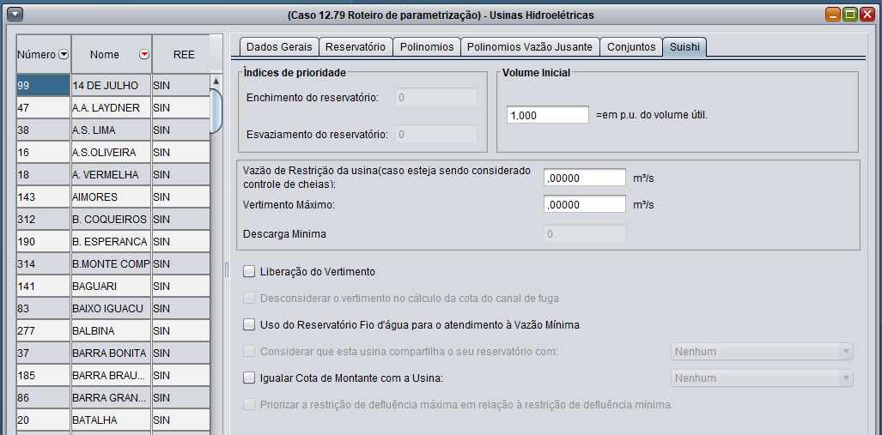
Vertimento
A liberação do vertimento é permitida apenas quando da iminência de déficit. Portanto, o flag Liberação de Vertimento de todas as usinas deve ser mantido desligado, conforme default do SUISHI.
17

Slide 18
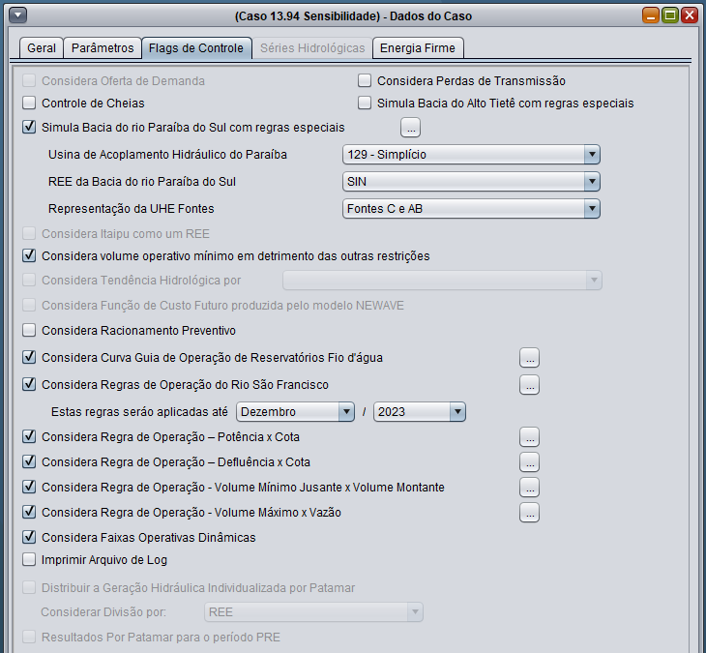
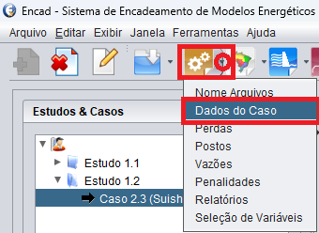
Paraíba do Sul (1/5)
Simulação da bacia do rio Paraíba do Sul com regras especiais, considerando a UHE Simplício como usina de acoplamento hidráulico e representação da UHE Fontes por Fontes C e AB.
É considerado o arquivo default com os dados da bacia do rio Paraíba do Sul.
Representação em validação
18

Slide 19
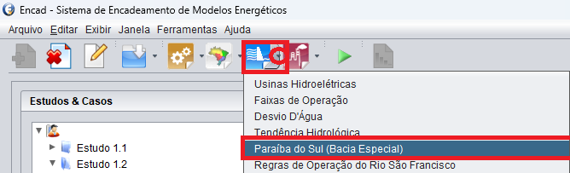
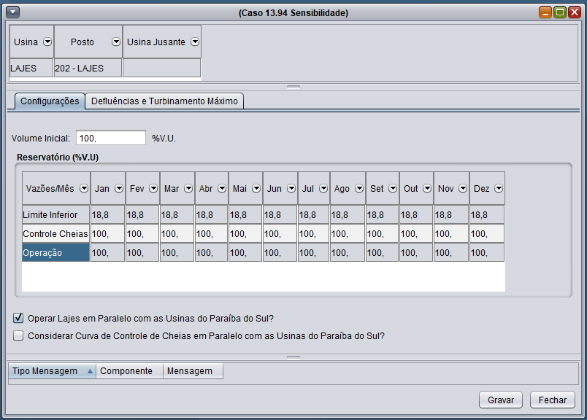
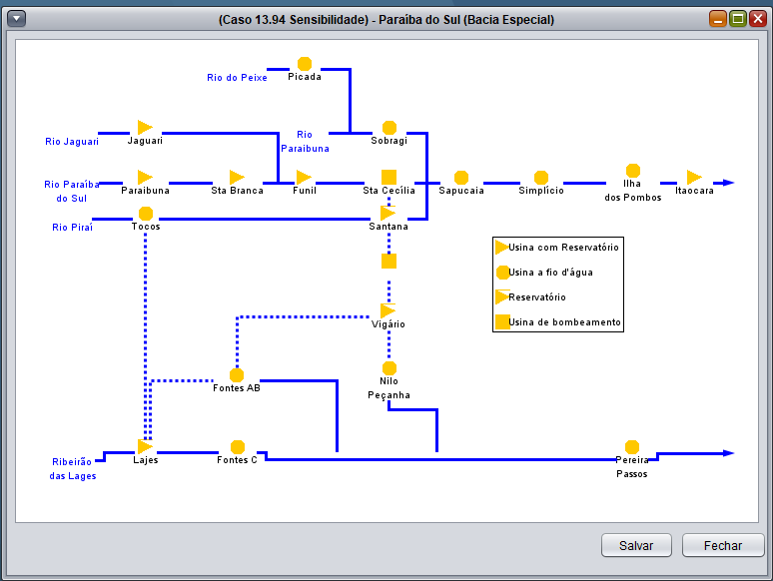
Paraíba do Sul (2/5)
Operação do reservatório de Lajes em paralelo com a bacia do rio Paraíba do Sul (default).
Não é considerada curva de controle de cheias (default).
19

Slide 20
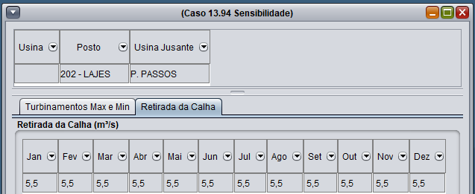
Paraíba do Sul (3/5)
Consideração da retirada da calha de 5,5 m³/s em Fontes C (default).
20

Slide 21
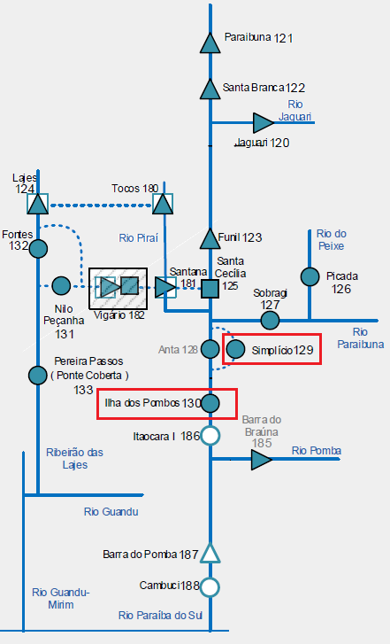
Paraíba do Sul (4/5)
Em virtude de a simulação do modelo SUISHI empregar série de vazões naturais para a UHE Simplício, é necessário incluir a vazão remanescente (igual a 90 m³/s) como desvio d’água dessa usina e retorno na UHE Ilha dos Pombos. Na simulação com o modelo NEWAVE essa vazão remanescente já está descontada na série artificial utilizada na UHE Simplício.
Adicionalmente, é necessário alterar os usos consuntivos da UHE Simplício no modelo SUISHI devido ao acoplamento hidráulico com a bacia do Alto Paraíba do Sul. Do valor cadastrado no NEWAVE para os usos consuntivos da UHE Simplício, deve-se abater o uso consuntivo acumulado da UHE Funil.
  No modelo NEWAVE, como não há acoplamento hidráulico entre as bacias do Alto e do Baixo Paraíba do Sul, considera-se: (i) a UHE Funil apontando para a UHE Nilo Peçanha, e (ii) na UHE Simplício, a soma do uso consuntivo acumulado da UHE Funil com o uso consuntivo incremental em Simplício, considerando as UHEs Funil e Sobragi à montante.
continua no próximo slide...
21

Slide 22
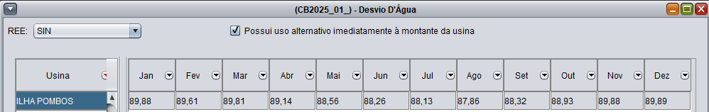
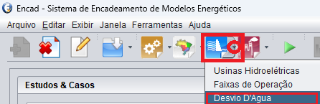
Paraíba do Sul (5/5)
UC incremental Simplício = UC Simplício (NEWAVE) - UC acumulado Funil
Desvio d’água Simplício SUISHI = UC incremental Simplício + VR Simplício + volta da VR de Sobragi
Desvio d’água Ilha dos Pombos SUISHI = UC incremental Ilha dos Pombos + volta da VR Simplício
UC ACUM Funil | -2.91 | -2.89 | -2.71 | -2.89 | -2.83 | -2.91 | -3.13 | -3.48 | -3.97 | -4.24 | -4.32 | -3.31
UC Simplício (NEWAVE) | -5.19 | -5.24 | -5.03 | -5.6 | -5.87 | -6.21 | -6.65 | -7.12 | -7.18 | -6.92 | -6.66 | -5.6
UC INC Simplício | -2.28 | -2.35 | -2.32 | -2.71 | -3.04 | -3.3 | -3.52 | -3.64 | -3.21 | -2.68 | -2.34 | -2.29
UC INC Simplício | -2.28 | -2.35 | -2.32 | -2.71 | -3.04 | -3.3 | -3.52 | -3.64 | -3.21 | -2.68 | -2.34 | -2.29
VR Simplício | -90 | -90 | -90 | -90 | -90 | -90 | -90 | -90 | -90 | -90 | -90 | -90
VR Sobragi->Simplício | 2 | 2 | 2 | 2 | 2 | 2 | 2 | 2 | 2 | 2 | 2 | 2
Simplício | -90.28 | -90.35 | -90.32 | -90.71 | -91.04 | -91.30 | -91.52 | -91.64 | -91.21 | -90.68 | -90.34 | -90.29
UC INC Ilha Pombos | -0.12 | -0.39 | -0.19 | -0.86 | -1.44 | -1.74 | -1.87 | -2.14 | -1.68 | -1.07 | -0.12 | -0.11
VR Simplício | 90 | 90 | 90 | 90 | 90 | 90 | 90 | 90 | 90 | 90 | 90 | 90
Ilha dos Pombos | 89.88 | 89.61 | 89.81 | 89.14 | 88.56 | 88.26 | 88.13 | 87.86 | 88.32 | 88.93 | 89.88 | 89.89
Referência: ano 2030
22

Slide 23
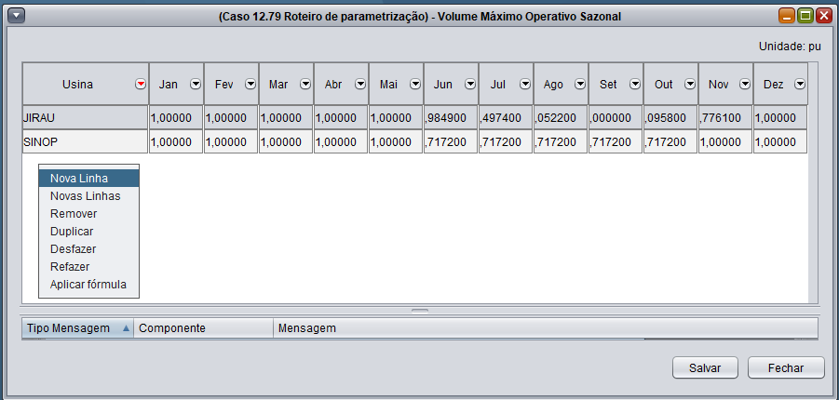
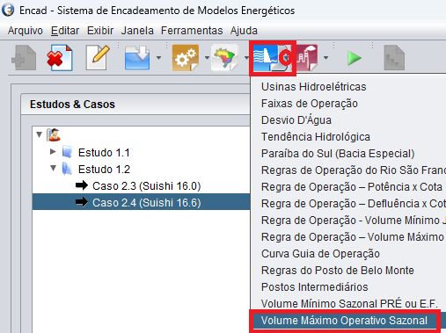
Sinop
Restrição de volume máximo operativo sazonal para a UHE Sinop, para a preservação de lagoas, conforme determinado na Resolução ANA nº 772, de 24 de outubro de 2012.
Dica: para inserir uma nova usina clique com o botão direito e selecione “Nova Linha”
Formato editável:
jan | fev | mar | abr | mai | jun | jul | ago | set | out | nov | dez
1,0000 | 1,0000 | 1,0000 | 1,0000 | 1,0000 | 0,7172 | 0,7172 | 0,7172 | 0,7172 | 0,7172 | 1,0000 | 1,0000
23

Slide 24
Jirau (1/4)
Curva guia
A Agência Nacional e Águas e Saneamento Básico – ANA emitiu, em 23 de outubro de 2024, a outorga de direito de uso de recursos hídricos referente ao Aproveitamento Hidrelétrico UHE Jirau (Outorga nº 2.735/2024). Esta outorga exclui o inciso IV do Art. 5º da Resolução ANA nº 269/2009, permitindo que o reservatório da usina seja operado entre os níveis operacionais já estabelecidos em seu Art. 1º, sem a necessidade de observância de uma curva guia, preservada a manutenção dos usos múltiplos da água.
Portanto, a curva guia estabelecida na Resolução ANA nº 269/2009, cadastrada no arquivo default do SUISHI, não deve ser considerada.
24

Slide 25
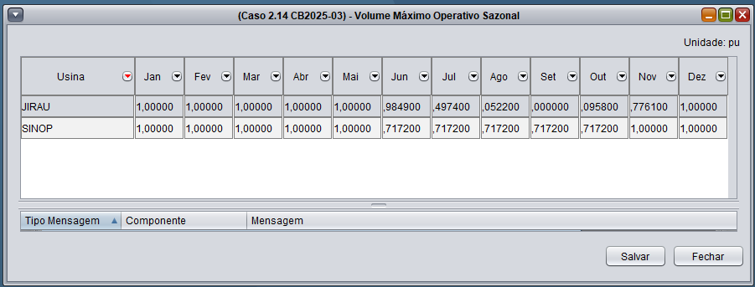
Jirau (2/4)
O volume máximo operativo sazonal deve ser cadastrado com os seguintes valores, representativos da operação na cota 90m ampliada, para a qual o Ibama concedeu anuência, conforme Parecer Técnico Ibama nº 110/2024-Cohid/CGTef/Dilic.
Formato editável:
jan | fev | mar | abr | mai | jun | jul | ago | set | out | nov | dez
1,0000 | 1,0000 | 1,0000 | 1,0000 | 1,0000 | 0,9849 | 0,4974 | 0,0522 | 0,0000 | 0,0958 | 0,7761 | 1,0000
25

Slide 26
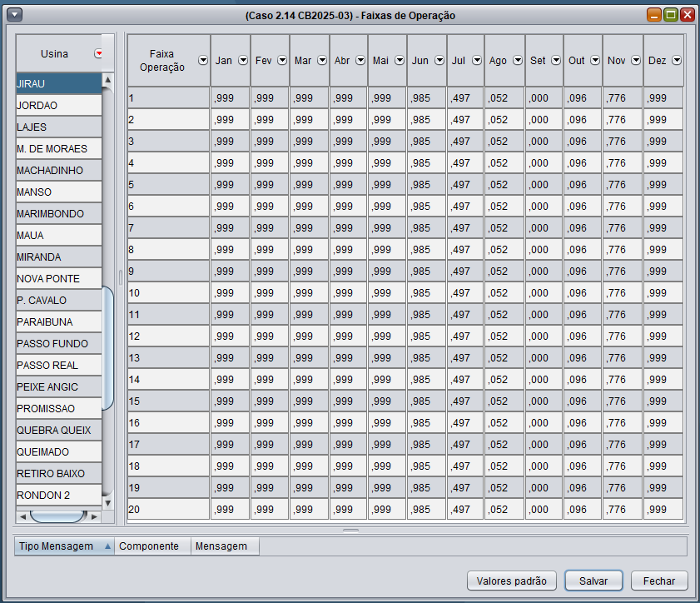
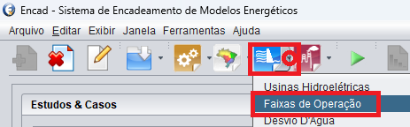
Jirau (3/4)
As faixas operativas da UHE Jirau devem ser alteradas conforme tabela apresentada à direita, com os valores representativos da operação na cota 90m ampliada, para a qual o Ibama concedeu anuência, conforme Parecer Técnico Ibama nº 110/2024-Cohid/CGTef/Dilic.
Não é possível cadastrar uma faixa de operação igual a 1,000 (volume máximo). Portanto, para os meses com valores de volume máximo, deve ser cadastrado o valor de 0,999.
26

Slide 27
Jirau (4/4)
Formato editável
Faixa de operação | jan | fev | mar | abr | mai | jun | jul | ago | set | out | nov | dez
1 | 0,999 | 0,999 | 0,999 | 0,999 | 0,999 | 0,985 | 0,497 | 0,052 | 0,000 | 0,096 | 0,776 | 0,999
2 | 0,999 | 0,999 | 0,999 | 0,999 | 0,999 | 0,985 | 0,497 | 0,052 | 0,000 | 0,096 | 0,776 | 0,999
3 | 0,999 | 0,999 | 0,999 | 0,999 | 0,999 | 0,985 | 0,497 | 0,052 | 0,000 | 0,096 | 0,776 | 0,999
4 | 0,999 | 0,999 | 0,999 | 0,999 | 0,999 | 0,985 | 0,497 | 0,052 | 0,000 | 0,096 | 0,776 | 0,999
5 | 0,999 | 0,999 | 0,999 | 0,999 | 0,999 | 0,985 | 0,497 | 0,052 | 0,000 | 0,096 | 0,776 | 0,999
6 | 0,999 | 0,999 | 0,999 | 0,999 | 0,999 | 0,985 | 0,497 | 0,052 | 0,000 | 0,096 | 0,776 | 0,999
7 | 0,999 | 0,999 | 0,999 | 0,999 | 0,999 | 0,985 | 0,497 | 0,052 | 0,000 | 0,096 | 0,776 | 0,999
8 | 0,999 | 0,999 | 0,999 | 0,999 | 0,999 | 0,985 | 0,497 | 0,052 | 0,000 | 0,096 | 0,776 | 0,999
9 | 0,999 | 0,999 | 0,999 | 0,999 | 0,999 | 0,985 | 0,497 | 0,052 | 0,000 | 0,096 | 0,776 | 0,999
10 | 0,999 | 0,999 | 0,999 | 0,999 | 0,999 | 0,985 | 0,497 | 0,052 | 0,000 | 0,096 | 0,776 | 0,999
11 | 0,999 | 0,999 | 0,999 | 0,999 | 0,999 | 0,985 | 0,497 | 0,052 | 0,000 | 0,096 | 0,776 | 0,999
12 | 0,999 | 0,999 | 0,999 | 0,999 | 0,999 | 0,985 | 0,497 | 0,052 | 0,000 | 0,096 | 0,776 | 0,999
13 | 0,999 | 0,999 | 0,999 | 0,999 | 0,999 | 0,985 | 0,497 | 0,052 | 0,000 | 0,096 | 0,776 | 0,999
14 | 0,999 | 0,999 | 0,999 | 0,999 | 0,999 | 0,985 | 0,497 | 0,052 | 0,000 | 0,096 | 0,776 | 0,999
15 | 0,999 | 0,999 | 0,999 | 0,999 | 0,999 | 0,985 | 0,497 | 0,052 | 0,000 | 0,096 | 0,776 | 0,999
16 | 0,999 | 0,999 | 0,999 | 0,999 | 0,999 | 0,985 | 0,497 | 0,052 | 0,000 | 0,096 | 0,776 | 0,999
17 | 0,999 | 0,999 | 0,999 | 0,999 | 0,999 | 0,985 | 0,497 | 0,052 | 0,000 | 0,096 | 0,776 | 0,999
18 | 0,999 | 0,999 | 0,999 | 0,999 | 0,999 | 0,985 | 0,497 | 0,052 | 0,000 | 0,096 | 0,776 | 0,999
19 | 0,999 | 0,999 | 0,999 | 0,999 | 0,999 | 0,985 | 0,497 | 0,052 | 0,000 | 0,096 | 0,776 | 0,999
20 | 0,999 | 0,999 | 0,999 | 0,999 | 0,999 | 0,985 | 0,497 | 0,052 | 0,000 | 0,096 | 0,776 | 0,999
27

Slide 28
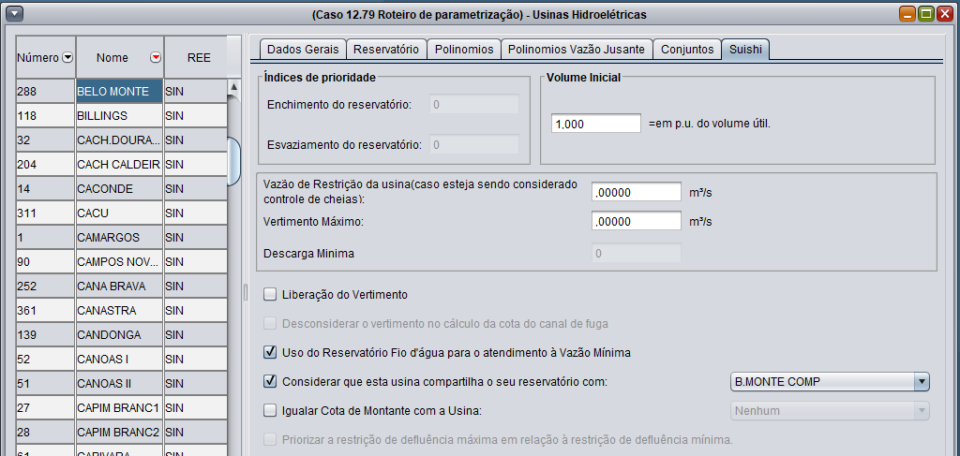
Belo Monte (1/3)
Uso do reservatório a fio d’água da UHE Belo Monte para atendimento à vazão mínima.
Compartilhamento do reservatório com a UHE Belo Monte Complementar (Pimental).
28

Slide 29
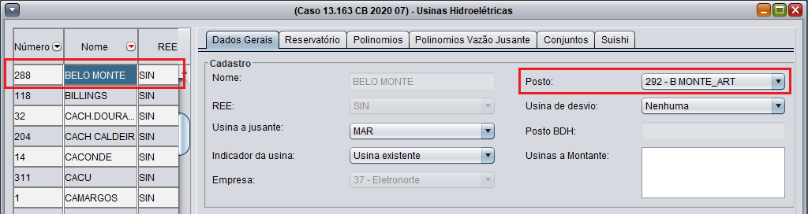
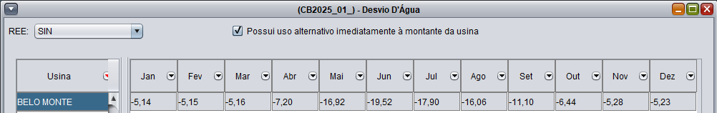
Belo Monte (2/3)
Consideração do hidrograma ecológico bianual para a UHE Belo Monte no modelo SUISHI, com as seguintes alterações:
Série de vazões: série de vazões artificiais (posto 292), em vez da série natural (posto 288); e
Desvios d’água: apenas os usos consuntivos, pois o hidrograma ecológico bianual já foi descontado na série de vazões artificiais utilizada nos decks da EPE.
Observação: q292 = max (q288; q288 - qTVR), onde qTVR = hidrogramas B e A alternados
Referência: ano 2030
Formato editável:
jan | fev | mar | abr | mai | jun | jul | ago | set | out | nov | dez
-5,14 | -5,15 | -5,16 | -7,20 | -16,92 | -19,52 | -17,90 | -16,06 | -11,1 | -6,44 | -5,28 | -5,23
29

Slide 30
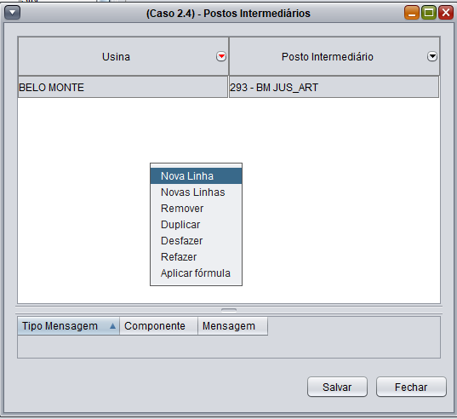
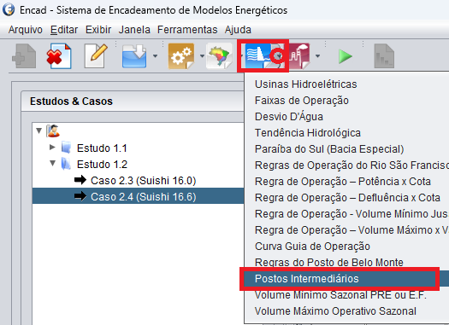
Belo Monte (3/3)
Consideração de posto intermediário de vazões influenciando o nível do canal de fuga da UHE Belo Monte (posto 293).
Observação: q293 = 7% q288 (Bacajá) + min (qTVR, q288), onde qTVR = hidrogramas B e A alternados
30

Slide 31
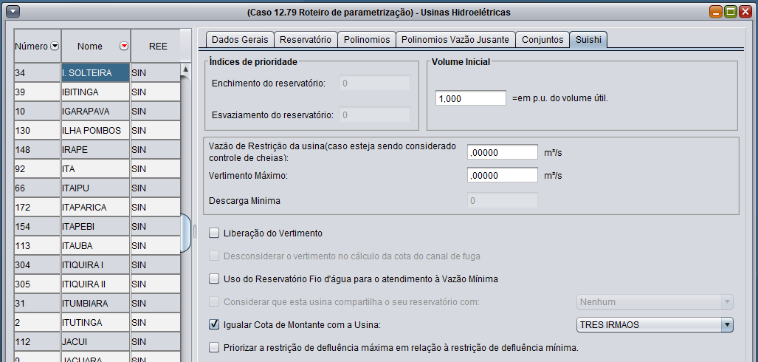
Ilha Solteira e Três Irmãos
Consideração do mesmo nível de montante para as UHEs Ilha Solteira e Três Irmãos.
31

Slide 32
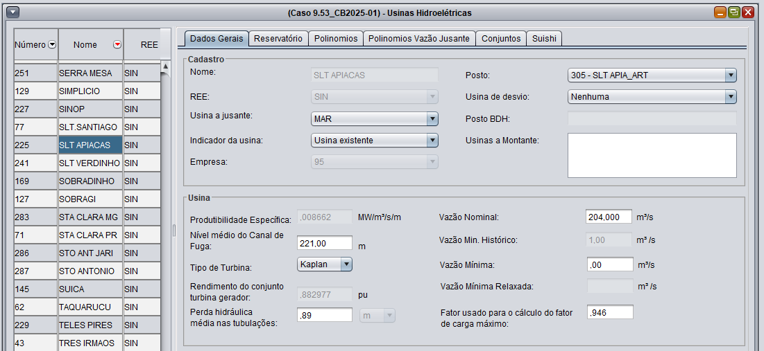
Salto Apiacás
Série de vazões: série de vazões artificiais (posto 305), em vez da série natural (posto 225).
32

Slide 33
Regras de Operação do São Francisco (1/3)
Consideração das Regras de Operação do Rio São Francisco, estabelecidas na Resolução ANA nº 2.081, de 04 de dezembro de 2017, aplicadas em todo o histórico de simulação.
Passo 1: acionar o flag na janela “Dados do Caso”
Passo 2: selecionar o último período possível nas caixas de seleção
33

Slide 34
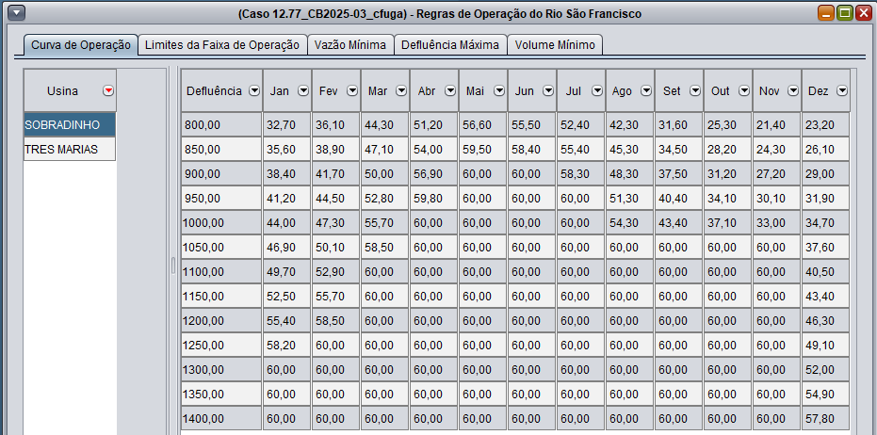
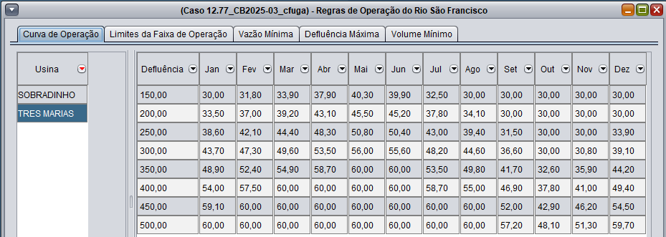
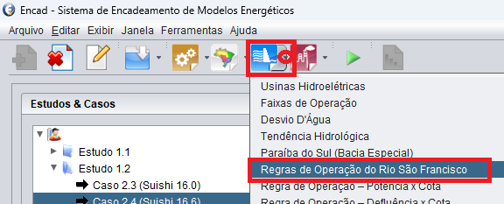
Regras de Operação do São Francisco (2/3)
Para o ano de 2025 devem ser usadas as curvas de operação conforme a Nota Técnica ONS 0102/2024 “Curvas de Segurança para os Reservatórios das UHE Três Marias e UHE Sobradinho para o Período Hidrológico 2024-2025”. Os decks SUISHI da EPE acompanham a última curva guia vigente.
As regras completas podem ser visualizadas tanto na janela “Regras de Operação do Rio São Francisco” quanto no arquivo regrasf.dat após a exportação dos arquivos SUISHI.
Passo 3: atualizar as curvas de operação de Três Marias e Sobradinho na janela “Regras de Operação do Rio São Francisco” conforme tabelas abaixo
34

Slide 35

Regras de Operação do São Francisco (3/3)
Formato editável
 | DEFLUÊNCIAS (SOBRADINHO - MÉDIAS MENSAIS)
Defluência | jan | fev | mar | abr | mai | jun | jul | ago | set | out | nov | dez
800 | 32,70 | 36,10 | 44,30 | 51,20 | 56,60 | 55,50 | 52,40 | 42,30 | 31,60 | 25,30 | 21,40 | 23,20
850 | 35,60 | 38,90 | 47,10 | 54,00 | 59,50 | 58,40 | 55,40 | 45,30 | 34,50 | 28,20 | 24,30 | 26,10
900 | 38,40 | 41,70 | 50,00 | 56,90 | 60,00 | 60,00 | 58,30 | 48,30 | 37,50 | 31,20 | 27,20 | 29,00
950 | 41,20 | 44,50 | 52,80 | 59,80 | 60,00 | 60,00 | 60,00 | 51,30 | 40,40 | 34,10 | 30,10 | 31,90
1000 | 44,00 | 47,30 | 55,70 | 60,00 | 60,00 | 60,00 | 60,00 | 54,30 | 43,40 | 37,10 | 33,00 | 34,70
1050 | 46,90 | 50,10 | 58,50 | 60,00 | 60,00 | 60,00 | 60,00 | 60,00 | 60,00 | 60,00 | 60,00 | 37,60
1100 | 49,70 | 52,90 | 60,00 | 60,00 | 60,00 | 60,00 | 60,00 | 60,00 | 60,00 | 60,00 | 60,00 | 40,50
1150 | 52,50 | 55,70 | 60,00 | 60,00 | 60,00 | 60,00 | 60,00 | 60,00 | 60,00 | 60,00 | 60,00 | 43,40
1200 | 55,40 | 58,50 | 60,00 | 60,00 | 60,00 | 60,00 | 60,00 | 60,00 | 60,00 | 60,00 | 60,00 | 46,30
1250 | 58,20 | 60,00 | 60,00 | 60,00 | 60,00 | 60,00 | 60,00 | 60,00 | 60,00 | 60,00 | 60,00 | 49,10
1300 | 60,00 | 60,00 | 60,00 | 60,00 | 60,00 | 60,00 | 60,00 | 60,00 | 60,00 | 60,00 | 60,00 | 52,00
1350 | 60,00 | 60,00 | 60,00 | 60,00 | 60,00 | 60,00 | 60,00 | 60,00 | 60,00 | 60,00 | 60,00 | 54,90
1400 | 60,00 | 60,00 | 60,00 | 60,00 | 60,00 | 60,00 | 60,00 | 60,00 | 60,00 | 60,00 | 60,00 | 57,80
 | DEFLUÊNCIAS (TRÊS MARIAS - MÉDIAS MENSAIS)
Defluência | jan | fev | mar | abr | mai | jun | jul | ago | set | out | nov | dez
150 | 30,00 | 31,80 | 33,90 | 37,90 | 40,30 | 39,90 | 32,50 | 30,00 | 30,00 | 30,00 | 30,00 | 30,00
200 | 33,50 | 37,00 | 39,20 | 43,10 | 45,50 | 45,20 | 37,80 | 34,10 | 30,00 | 30,00 | 30,00 | 30,00
250 | 38,60 | 42,10 | 44,40 | 48,30 | 50,80 | 50,40 | 43,00 | 39,40 | 31,50 | 30,00 | 30,00 | 33,90
300 | 43,70 | 47,30 | 49,60 | 53,50 | 56,00 | 55,60 | 48,20 | 44,60 | 36,60 | 30,00 | 30,80 | 39,10
350 | 48,90 | 52,40 | 54,90 | 58,70 | 60,00 | 60,00 | 53,50 | 49,80 | 41,70 | 32,60 | 35,90 | 44,20
400 | 54,00 | 57,50 | 60,00 | 60,00 | 60,00 | 60,00 | 58,70 | 55,00 | 46,90 | 37,80 | 41,00 | 49,40
450 | 59,10 | 60,00 | 60,00 | 60,00 | 60,00 | 60,00 | 60,00 | 60,00 | 52,00 | 42,90 | 46,20 | 54,50
500 | 60,00 | 60,00 | 60,00 | 60,00 | 60,00 | 60,00 | 60,00 | 60,00 | 57,20 | 48,10 | 51,30 | 59,70
35

Slide 36
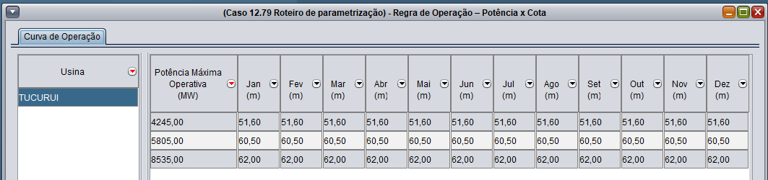
Desligamento da 2ª casa de força de Tucuruí
Representação das condições de desligamento da segunda casa de força de Tucuruí no modelo SUISHI, através da funcionalidade potência máxima x cota.
Cota de Operação (m) | Unidades em funcionamento na Casa de Força 2 | Potência Máxima Operativa (MW)
51,6 ≤ cota < 60,5 | 0 | 4245,0
60,5 ≤ Cota < 62,0 | 4 | 5805,0
62,0 ≤ Cota ≤ 74,0 | 11 | 8535,0
Fonte: Nota Técnica ONS 0058/2024 “Curva Referencial de Deplecionamento da UHE Tucuruí para o Período de Julho a Dezembro de 2024”.
Passo 1: acionar o flag na janela “Dados do Caso”
Passo 2: manter o preenchimento default de Tucuruí na janela “Regras de Operação – Potência x Cota” conforme tabela abaixo
Formato editável:
 | jan | fev | mar | abr | mai | jun | jul | ago | set | out | nov | dez
4245,0 | 51,6 | 51,6 | 51,6 | 51,6 | 51,6 | 51,6 | 51,6 | 51,6 | 51,6 | 51,6 | 51,6 | 51,6
5805,0 | 60,5 | 60,5 | 60,5 | 60,5 | 60,5 | 60,5 | 60,5 | 60,5 | 60,5 | 60,5 | 60,5 | 60,5
8535,0 | 62,0 | 62,0 | 62,0 | 62,0 | 62,0 | 62,0 | 62,0 | 62,0 | 62,0 | 62,0 | 62,0 | 62,0
36

Slide 37
Defluências máximas por faixas de operação (1/3)
  As condições de operação para os Sistemas Hídricos dos Rios Tocantins, Paranapanema, Grande e Paranaíba foram estabelecidas nas Resoluções listadas na tabela abaixo.
  Estas resoluções estabelecem restrições de vazão defluente máxima por período (seco ou úmido) e por faixas de operação para as UHEs Serra da Mesa, Jurumirim (A. A. Laydner), Chavantes, Capivara, Furnas, Mascarenhas de Moraes, Emborcação e Itumbiara.
  Representação através da funcionalidade defluência x cota.
Passo 1: acionar o flag
na janela “Dados do Caso”
Rio | Usinas | Documento | Entrada em vigor
Tocantins | Serra da Mesa | Res. ANA nº 70, de 19/04/2021 | 01/12/2021
Paranapanema | Jurumirim, Chavantes e Capivara | Res. ANA nº 132, de 10/10/2022 | 01/01/2023
Grande | Furnas, Masc. de Moraes, Marimbondo e Água Vermelha | Res. ANA nº 193, de 10/05/2024 | 02/12/2024
Paranaíba | Emborcação, Itumbiara e São Simão | Res. ANA nº 194, de 10/05/2024 | 02/12/2024
Funcionalidade em validação
37

Slide 38
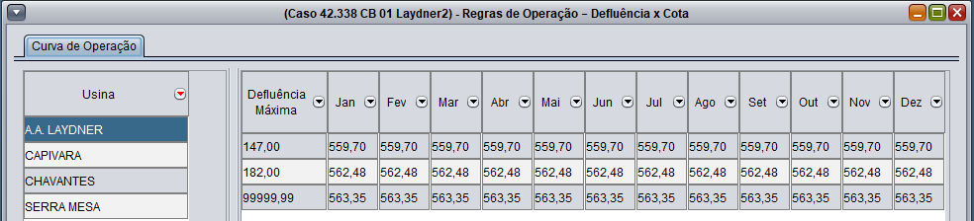
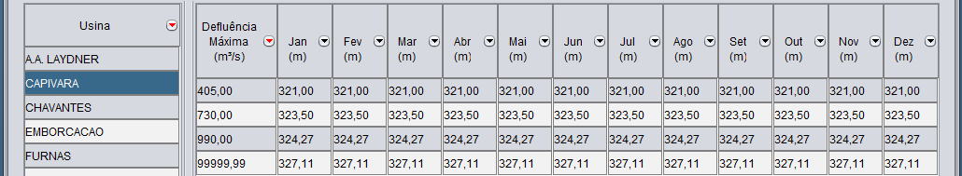
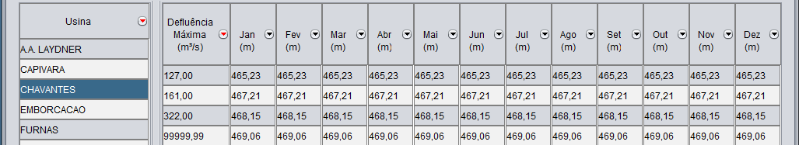
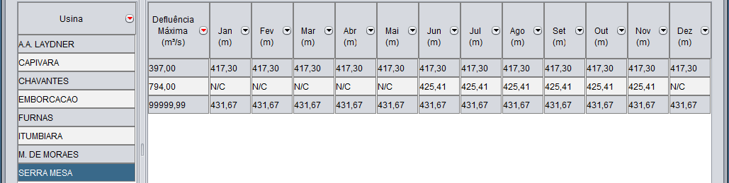
Defluências máximas por faixas de operação (2/3)
Passo 2: manter o preenchimento default da janela “Regras de Operação – Defluência x Cota”, conforme tabelas abaixo
(parte 1/2 – Paranapanema e Tocantins)
 | DEFLUÊNCIAS (A.A.LAYDNER - MÉDIAS MENSAIS)
Defluência | jan | fev | mar | abr | mai | jun | jul | ago | set | out | nov | dez
90,00 | 559,70 | 559,70 | 559,70 | 559,70 | 559,70 | 559,70 | 559,70 | 559,70 | 559,70 | 559,70 | 559,70 | 559,70
147,00 | 562,04 | 562,04 | 562,04 | 562,04 | 562,04 | 562,04 | 562,04 | 562,04 | 562,04 | 562,04 | 562,04 | 562,04
182,00 | 562,48 | 562,48 | 562,48 | 562,48 | 562,48 | 562,48 | 562,48 | 562,48 | 562,48 | 562,48 | 562,48 | 562,48
99999,99 | 563,35 | 563,35 | 563,35 | 563,35 | 563,35 | 563,35 | 563,35 | 563,35 | 563,35 | 563,35 | 563,35 | 563,35
 | DEFLUÊNCIAS (CAPIVARA - MÉDIAS MENSAIS)
Defluência | jan | fev | mar | abr | mai | jun | jul | ago | set | out | nov | dez
405,00 | 321,00 | 321,00 | 321,00 | 321,00 | 321,00 | 321,00 | 321,00 | 321,00 | 321,00 | 321,00 | 321,00 | 321,00
730,00 | 323,50 | 323,50 | 323,50 | 323,50 | 323,50 | 323,50 | 323,50 | 323,50 | 323,50 | 323,50 | 323,50 | 323,50
990,00 | 324,27 | 324,27 | 324,27 | 324,27 | 324,27 | 324,27 | 324,27 | 324,27 | 324,27 | 324,27 | 324,27 | 324,27
99999,99 | 327,11 | 327,11 | 327,11 | 327,11 | 327,11 | 327,11 | 327,11 | 327,11 | 327,11 | 327,11 | 327,11 | 327,11
 | DEFLUÊNCIAS (CHAVANTES - MÉDIAS MENSAIS)
Defluência | jan | fev | mar | abr | mai | jun | jul | Ago | set | out | nov | dez
127,00 | 465,23 | 465,23 | 465,23 | 465,23 | 465,23 | 465,23 | 465,23 | 465,23 | 465,23 | 465,23 | 465,23 | 465,23
161,00 | 467,21 | 467,21 | 467,21 | 467,21 | 467,21 | 467,21 | 467,21 | 467,21 | 467,21 | 467,21 | 467,21 | 467,21
322,00 | 468,15 | 468,15 | 468,15 | 468,15 | 468,15 | 468,15 | 468,15 | 468,15 | 468,15 | 468,15 | 468,15 | 468,15
99999,99 | 469,06 | 469,06 | 469,06 | 469,06 | 469,06 | 469,06 | 469,06 | 469,06 | 469,06 | 469,06 | 469,06 | 469,06
 | DEFLUÊNCIAS (SERRA DA MESA - MÉDIAS MENSAIS)
Defluência | jan | fev | mar | abr | mai | jun | jul | ago | set | out | nov | dez
397,00 | 417,30 | 417,30 | 417,30 | 417,30 | 417,30 | 417,30 | 417,30 | 417,30 | 417,30 | 417,30 | 417,30 | 417,30
794,00 | -1,0 | -1,0 | -1,0 | -1,0 | -1,0 | 425,41 | 425,41 | 425,41 | 425,41 | 425,41 | 425,41 | -1,0
99999,99 | 431,67 | 431,67 | 431,67 | 431,67 | 431,67 | 431,67 | 431,67 | 431,67 | 431,67 | 431,67 | 431,67 | 431,67
38

Slide 39
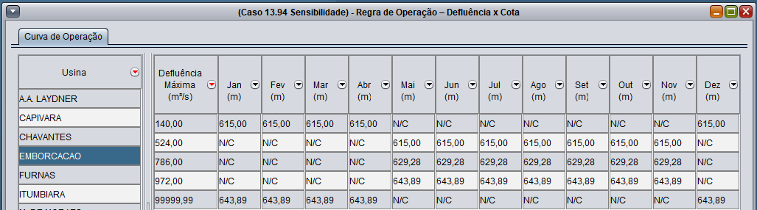
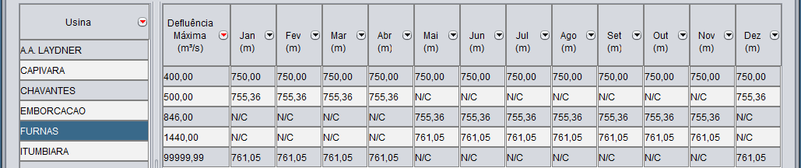
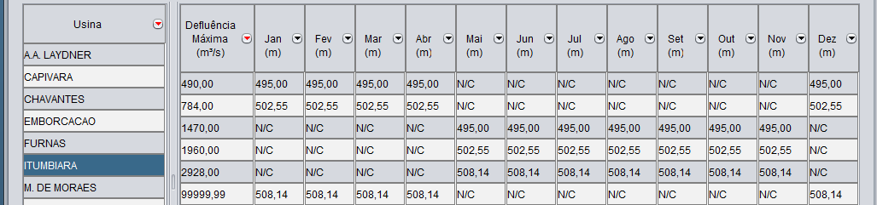
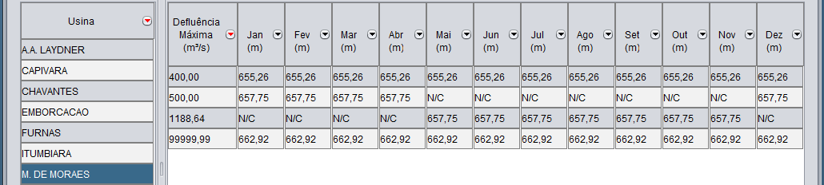
Defluências máximas por faixas de operação (3/3)
Passo 2: manter o preenchimento default da janela “Regras de Operação – Defluência x Cota”, conforme tabelas abaixo
(parte 2/2 – Grande e Paranaíba)
 | DEFLUÊNCIAS (EMBORCAÇÃO - MÉDIAS MENSAIS)
Defluência | Jan | fev | mar | abr | mai | jun | jul | ago | set | out | nov | dez
140,00 | 615,00 | 615,00 | 615,00 | 615,00 | -1,0 | -1,0 | -1,0 | -1,0 | -1,0 | -1,0 | -1,0 | 615,00
524,00 | -1,0 | -1,0 | -1,0 | -1,0 | 615,00 | 615,00 | 615,00 | 615,00 | 615,00 | 615,00 | 615,00 | -1,0
786,00 | -1,0 | -1,0 | -1,0 | -1,0 | 629,28 | 629,28 | 629,28 | 629,28 | 629,28 | 629,28 | 629,28 | -1,0
972,00 | -1,0 | -1,0 | -1,0 | -1,0 | 643,89 | 643,89 | 643,89 | 643,89 | 643,89 | 643,89 | 643,89 | -1,0
99999,99 | 643,89 | 643,89 | 643,89 | 643,89 | -1,0 | -1,0 | -1,0 | -1,0 | -1,0 | -1,0 | -1,0 | 643,89
 | DEFLUÊNCIAS (FURNAS - MÉDIAS MENSAIS)
Defluência | jan | fev | mar | abr | mai | jun | jul | ago | set | out | nov | dez
400,00 | 750,00 | 750,00 | 750,00 | 750,00 | 750,00 | 750,00 | 750,00 | 750,00 | 750,00 | 750,00 | 750,00 | 750,00
500,00 | 755,36 | 755,36 | 755,36 | 755,36 | -1,0 | -1,0 | -1,0 | -1,0 | -1,0 | -1,0 | -1,0 | 755,36
846,00 | -1,0 | -1,0 | -1,0 | -1,0 | 755,36 | 755,36 | 755,36 | 755,36 | 755,36 | 755,36 | 755,36 | -1,0
1440,00 | -1,0 | -1,0 | -1,0 | -1,0 | 761,05 | 761,05 | 761,05 | 761,05 | 761,05 | 761,05 | 761,05 | -1,0
99999,99 | 761,05 | 761,05 | 761,05 | 761,05 | -1,0 | -1,0 | -1,0 | -1,0 | -1,0 | -1,0 | -1,0 | 761,05
 | DEFLUÊNCIAS (ITUMBIARA - MÉDIAS MENSAIS)
Defluência | jan | fev | mar | abr | mai | jun | jul | Ago | set | out | nov | dez
490,00 | 495,00 | 495,00 | 495,00 | 495,00 | -1,0 | -1,0 | -1,0 | -1,0 | -1,0 | -1,0 | -1,0 | 495,00
784,00 | 502,55 | 502,55 | 502,55 | 502,55 | -1,0 | -1,0 | -1,0 | -1,0 | -1,0 | -1,0 | -1,0 | 502,55
1470,00 | -1,0 | -1,0 | -1,0 | -1,0 | 495,00 | 495,00 | 495,00 | 495,00 | 495,00 | 495,00 | 495,00 | -1,0
1960,00 | -1,0 | -1,0 | -1,0 | -1,0 | 502,55 | 502,55 | 502,55 | 502,55 | 502,55 | 502,55 | 502,55 | -1,0
2928,00 | -1,0 | -1,0 | -1,0 | -1,0 | 508,14 | 508,14 | 508,14 | 508,14 | 508,14 | 508,14 | 508,14 | -1,0
99999,99 | 508,14 | 508,14 | 508,14 | 508,14 | -1,0 | -1,0 | -1,0 | -1,0 | -1,0 | -1,0 | -1,0 | 508,14
 | DEFLUÊNCIAS (MASCARENHAS DE MORAES - MÉDIAS MENSAIS)
Defluência | jan | fev | mar | abr | mai | jun | jul | ago | set | out | nov | dez
400,00 | 655,26 | 655,26 | 655,26 | 655,26 | 655,26 | 655,26 | 655,26 | 655,26 | 655,26 | 655,26 | 655,26 | 655,26
500,00 | 657,75 | 657,75 | 657,75 | 657,75 | -1,0 | -1,0 | -1,0 | -1,0 | -1,0 | -1,0 | -1,0 | 657,75
1188,64 | -1,0 | -1,0 | -1,0 | -1,0 | 657,75 | 657,75 | 657,75 | 657,75 | 657,75 | 657,75 | 657,75 | -1,0
99999,99 | 662,92 | 662,92 | 662,92 | 662,92 | 662,92 | 662,92 | 662,92 | 662,92 | 662,92 | 662,92 | 662,92 | 662,92
39

Slide 40
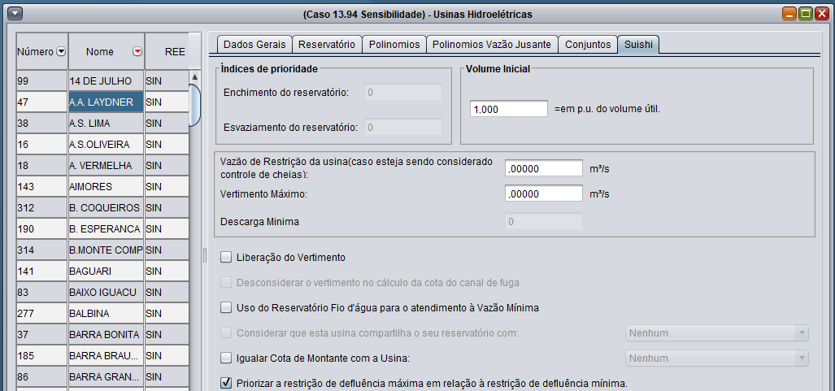
A.A. Laydner (Jurumirim)
Priorização da restrição de defluência máxima em relação à restrição de defluência mínima para a UHE A.A. Laydner (Jurumirim).
Funcionalidade em validação
40

Slide 41
Volumes mínimos de Água Vermelha, Marimbondo e São Simão (1/2)
A Resolução ANA nº 193, de 10 de maio de 2024, que dispõe sobre as condições de operação dos aproveitamentos hidrelétricos do rio Grande, estabelece a seguinte regra operativa para as UHEs Marimbondo e Água Vermelha:
  “Art. 9º Quando o reservatório de Furnas estiver operando nas Faixas de Operação Normal ou Atenção, deverá ser observado o atendimento de um nível d’água mínimo nos reservatórios de Marimbondo e Água Vermelha superior ou igual ao que corresponder a 15% de seus volumes úteis.”
A Resolução ANA nº 194, de 10 de maio de 2024, que dispõe sobre as condições de operação dos aproveitamentos hidrelétricos do rio Paranaíba, estabelece a seguinte regra operativa para a UHE São Simão:
  “Art. 9º Quando o reservatório de Itumbiara estiver operando nas Faixas de Operação Normal e de Atenção, deverá ser observado o atendimento de um nível d’água mínimo no reservatório de São Simão superior ou igual ao que corresponder a 15% (quinze por cento) do volume útil.”
Passo 1: acionar o flag
na janela “Dados do Caso”
Funcionalidade em validação
  Representação através da funcionalidade Volume Mínimo Jusante x Volume Montante.
41

Slide 42
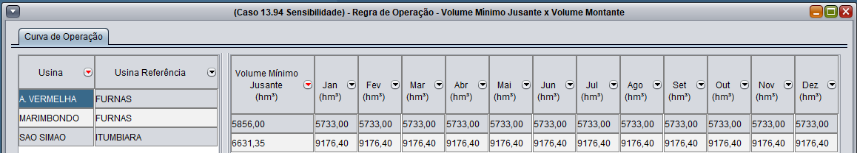
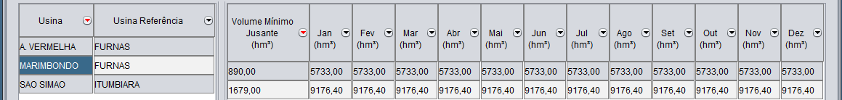
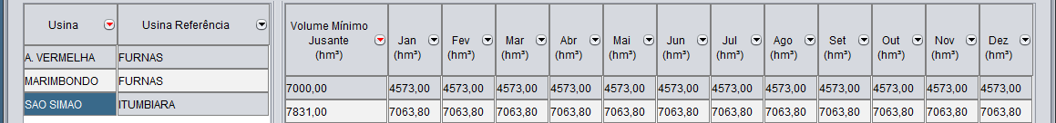
Volumes mínimos de Água Vermelha, Marimbondo e São Simão (2/2)
Passo 2: manter o preenchimento default da janela “Regras de Operação - Volume Mínimo Jusante x Volume Montante” conforme tabela ao lado
Formato editável:
 | A. VERMELHA
 | jan | fev | mar | abr | mai | jun | jul | ago | set | out | nov | dez
5856,0 | 5733,0 | 5733,0 | 5733,0 | 5733,0 | 5733,0 | 5733,0 | 5733,0 | 5733,0 | 5733,0 | 5733,0 | 5733,0 | 5733,0
6631,35 | 9176,4 | 9176,4 | 9176,4 | 9176,4 | 9176,4 | 9176,4 | 9176,4 | 9176,4 | 9176,4 | 9176,4 | 9176,4 | 9176,4
 | MARIMBONDO
 | jan | fev | mar | abr | mai | jun | jul | ago | set | out | nov | dez
890,0 | 5733,0 | 5733,0 | 5733,0 | 5733,0 | 5733,0 | 5733,0 | 5733,0 | 5733,0 | 5733,0 | 5733,0 | 5733,0 | 5733,0
1679,0 | 9176,4 | 9176,4 | 9176,4 | 9176,4 | 9176,4 | 9176,4 | 9176,4 | 9176,4 | 9176,4 | 9176,4 | 9176,4 | 9176,4
 | SAO SIMAO
 | jan | fev | mar | abr | mai | jun | jul | ago | set | out | nov | dez
7000,0 | 4573,0 | 4573,0 | 4573,0 | 4573,0 | 4573,0 | 4573,0 | 4573,0 | 4573,0 | 4573,0 | 4573,0 | 4573,0 | 4573,0
7831,0 | 7063,8 | 7063,8 | 7063,8 | 7063,8 | 7063,8 | 7063,8 | 7063,8 | 7063,8 | 7063,8 | 7063,8 | 7063,8 | 7063,8
42

Slide 43
Volumes máximos de Marimbondo (1/2)
A Outorga de Direito de Uso de Recursos Hídricos da UHE Marimbondo (Outorga ANA nº 1.648/2025) apresenta a seguinte restrição de nível máximo em função da vazão afluente:
  Art. 2º “§ 2o Enquanto o nível máximo operativo a montante de 445,21 m não for afastado, a operação do reservatório da UHE Marimbondo deverá respeitar a tabela a seguir, fazendo-se as interpolações para valores intermediários de vazões afluentes:
  *Situação correspondente ao período de estiagem (maio a outubro).”
  Representação através da funcionalidade Volume Máximo x Vazão.
Passo 1: acionar o flag
na janela “Dados do Caso”
Vazão afluente (m³/s) | NA máx operativo (m)
Até 2.700* | 445,21
3.000 | 445,19
4.000 | 445,10
5.000 | 444,98
6.000 | 444,83
7.000 | 444,61
8.000 | 444,40
9.000 | 444,11
10.000 | 443,74
10.500 | 443,50
Funcionalidade em validação
43

Slide 44
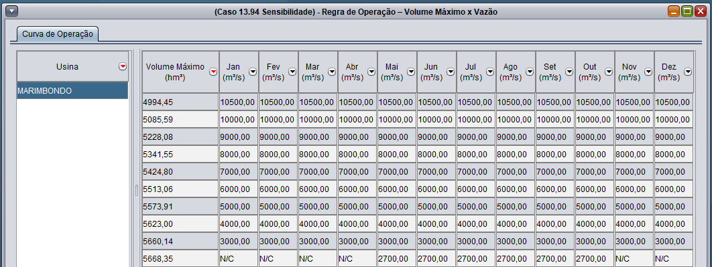
Volumes máximos de Marimbondo (2/2)
Passo 2: manter o preenchimento default da janela “Regras de Operação - Volume Máximo x Vazão” conforme tabela ao lado
Formato editável:
 | MARIMBONDO
 | jan | fev | mar | abr | mai | jun | jul | ago | set | out | nov | dez
4994,45 | 10500,0 | 10500,0 | 10500,0 | 10500,0 | 10500,0 | 10500,0 | 10500,0 | 10500,0 | 10500,0 | 10500,0 | 10500,0 | 10500,0
5085,59 | 10000,0 | 10000,0 | 10000,0 | 10000,0 | 10000,0 | 10000,0 | 10000,0 | 10000,0 | 10000,0 | 10000,0 | 10000,0 | 10000,0
5228,08 | 9000,0 | 9000,0 | 9000,0 | 9000,0 | 9000,0 | 9000,0 | 9000,0 | 9000,0 | 9000,0 | 9000,0 | 9000,0 | 9000,0
5341,55 | 8000,0 | 8000,0 | 8000,0 | 8000,0 | 8000,0 | 8000,0 | 8000,0 | 8000,0 | 8000,0 | 8000,0 | 8000,0 | 8000,0
5424,8 | 7000,0 | 7000,0 | 7000,0 | 7000,0 | 7000,0 | 7000,0 | 7000,0 | 7000,0 | 7000,0 | 7000,0 | 7000,0 | 7000,0
5513,06 | 6000,0 | 6000,0 | 6000,0 | 6000,0 | 6000,0 | 6000,0 | 6000,0 | 6000,0 | 6000,0 | 6000,0 | 6000,0 | 6000,0
5573,91 | 5000,0 | 5000,0 | 5000,0 | 5000,0 | 5000,0 | 5000,0 | 5000,0 | 5000,0 | 5000,0 | 5000,0 | 5000,0 | 5000,0
5623,0 | 4000,0 | 4000,0 | 4000,0 | 4000,0 | 4000,0 | 4000,0 | 4000,0 | 4000,0 | 4000,0 | 4000,0 | 4000,0 | 4000,0
5660,14 | 3000,0 | 3000,0 | 3000,0 | 3000,0 | 3000,0 | 3000,0 | 3000,0 | 3000,0 | 3000,0 | 3000,0 | 3000,0 | 3000,0
5668,35 | -1,0 | -1,0 | -1,0 | -1,0 | 2700,0 | 2700,0 | 2700,0 | 2700,0 | 2700,0 | 2700,0 | -1,0 | -1,0
44

Slide 45
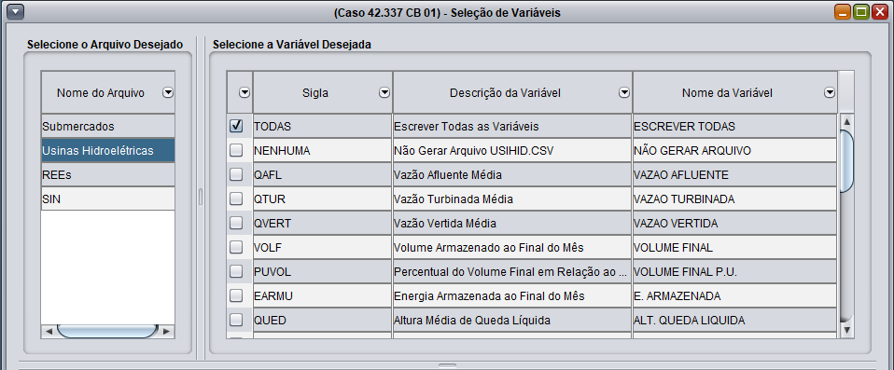
Seleção de variáveis
Sugere-se selecionar todas as variáveis de usinas hidrelétricas e do SIN.
45

Slide 46
Conversão do caso NEWAVE para SUISHI
COM recuperação de opções de execução de casos antigos

Slide 47
Conversão (1/4)
Tipo de simulação: energia firme com período crítico definido.
47

Slide 48
Conversão (2/4)
O caso de energia firme é executado com apenas um mercado. Além disso, não há separação das usinas hidrelétricas em REEs, pois a simulação é feita a usinas individualizadas. Dessa forma, as usinas fictícias não são necessárias.
Portanto, os submercados e REEs devem ser unificados e as usinas fictícias devem ser apagadas. Para isso, basta responder Sim às perguntas abaixo apresentadas na interface durante a conversão.
48

Slide 49
Conversão (3/4)
Se houver um caso SUISHI existente no Encad com a parametrização desejada e rodado na mesma versão do caso que está sendo convertido, é possível recuperar as suas opções de execução. Para isso, responda Sim à pergunta abaixo apresentada na interface durante a conversão.
Caso contrário, dirija-se à seção anterior desta apresentação (“Conversão do caso NEWAVE para SUISHI SEM recuperação de opções de execução de casos antigos”).
49

Slide 50

Conversão (4/4)
Quando a janela de recuperação de opções de execução se abrir, selecione o caso SUISHI que servirá como base, mantenha todas as opções nas abas “Dados do Caso”, “Faixas de Operação” e “Outras Opções” selecionadas e pressione Aplicar.
Mesmo com a recuperação de opções de execução de casos antigos, são necessários ajustes nas séries de vazões e desvios d’água de algumas usinas, conforme slides a seguir.
50

Slide 51
Séries de vazões
Belo Monte: série de vazões artificiais (posto 292), em vez da série natural (posto 288)
Salto Apiacás: série de vazões artificiais (posto 305), em vez da série natural (posto 225).
51

Slide 52
Desvios d’água
Ajuste dos desvios d’água de Belo Monte, Ilha dos Pombos e Simplício
Maiores detalhes nos slides relativos a Belo Monte e ao Paraíba do Sul na seção anterior (“Conversão do caso NEWAVE para SUISHI SEM recuperação de opções de execução de casos antigos”)
Formato editável:
 | jan | fev | mar | abr | mai | jun | jul | ago | set | out | nov | dez
Belo Monte | -5,14 | -5,15 | -5,16 | -7,2 | -16,92 | -19,52 | -17,9 | -16,06 | -11,1 | -6,44 | -5,28 | -5,23
Ilha dos Pombos | 89,88 | 89,61 | 89,81 | 89,14 | 88,56 | 88,26 | 88,13 | 87,86 | 88,32 | 88,93 | 89,88 | 89,89
Simplício | -90,28 | -90,35 | -90,32 | -90,71 | -91,04 | -91,30 | -91,52 | -91,64 | -91,21 | -90,68 | -90,34 | -90,29
52

Slide 53
Faixas de operação – Apenas para versão 16.0.0
A importação das faixas de operação não está disponível na recuperação de opções de execução na conversão de um caso na versão 16.0.0. Portanto, nessa versão, as faixas operativas da UHE Jirau devem ser alteradas conforme tabela abaixo.
Faixa de operação | jan | fev | mar | abr | mai | jun | jul | ago | set | out | nov | dez
1 | 0,999 | 0,999 | 0,999 | 0,999 | 0,999 | 0,985 | 0,497 | 0,052 | 0,000 | 0,096 | 0,776 | 0,999
2 | 0,999 | 0,999 | 0,999 | 0,999 | 0,999 | 0,985 | 0,497 | 0,052 | 0,000 | 0,096 | 0,776 | 0,999
3 | 0,999 | 0,999 | 0,999 | 0,999 | 0,999 | 0,985 | 0,497 | 0,052 | 0,000 | 0,096 | 0,776 | 0,999
4 | 0,999 | 0,999 | 0,999 | 0,999 | 0,999 | 0,985 | 0,497 | 0,052 | 0,000 | 0,096 | 0,776 | 0,999
5 | 0,999 | 0,999 | 0,999 | 0,999 | 0,999 | 0,985 | 0,497 | 0,052 | 0,000 | 0,096 | 0,776 | 0,999
6 | 0,999 | 0,999 | 0,999 | 0,999 | 0,999 | 0,985 | 0,497 | 0,052 | 0,000 | 0,096 | 0,776 | 0,999
7 | 0,999 | 0,999 | 0,999 | 0,999 | 0,999 | 0,985 | 0,497 | 0,052 | 0,000 | 0,096 | 0,776 | 0,999
8 | 0,999 | 0,999 | 0,999 | 0,999 | 0,999 | 0,985 | 0,497 | 0,052 | 0,000 | 0,096 | 0,776 | 0,999
9 | 0,999 | 0,999 | 0,999 | 0,999 | 0,999 | 0,985 | 0,497 | 0,052 | 0,000 | 0,096 | 0,776 | 0,999
10 | 0,999 | 0,999 | 0,999 | 0,999 | 0,999 | 0,985 | 0,497 | 0,052 | 0,000 | 0,096 | 0,776 | 0,999
11 | 0,999 | 0,999 | 0,999 | 0,999 | 0,999 | 0,985 | 0,497 | 0,052 | 0,000 | 0,096 | 0,776 | 0,999
12 | 0,999 | 0,999 | 0,999 | 0,999 | 0,999 | 0,985 | 0,497 | 0,052 | 0,000 | 0,096 | 0,776 | 0,999
13 | 0,999 | 0,999 | 0,999 | 0,999 | 0,999 | 0,985 | 0,497 | 0,052 | 0,000 | 0,096 | 0,776 | 0,999
14 | 0,999 | 0,999 | 0,999 | 0,999 | 0,999 | 0,985 | 0,497 | 0,052 | 0,000 | 0,096 | 0,776 | 0,999
15 | 0,999 | 0,999 | 0,999 | 0,999 | 0,999 | 0,985 | 0,497 | 0,052 | 0,000 | 0,096 | 0,776 | 0,999
16 | 0,999 | 0,999 | 0,999 | 0,999 | 0,999 | 0,985 | 0,497 | 0,052 | 0,000 | 0,096 | 0,776 | 0,999
17 | 0,999 | 0,999 | 0,999 | 0,999 | 0,999 | 0,985 | 0,497 | 0,052 | 0,000 | 0,096 | 0,776 | 0,999
18 | 0,999 | 0,999 | 0,999 | 0,999 | 0,999 | 0,985 | 0,497 | 0,052 | 0,000 | 0,096 | 0,776 | 0,999
19 | 0,999 | 0,999 | 0,999 | 0,999 | 0,999 | 0,985 | 0,497 | 0,052 | 0,000 | 0,096 | 0,776 | 0,999
20 | 0,999 | 0,999 | 0,999 | 0,999 | 0,999 | 0,985 | 0,497 | 0,052 | 0,000 | 0,096 | 0,776 | 0,999
53

Slide 54
Seleção de variáveis
Sugere-se selecionar todas as variáveis de usinas hidrelétricas e do SIN.
54

Slide 55
Dúvidas
Em caso de dúvidas, entrar em contato através do e-mail garantia.fisica@epe.gov.br.
55

Slide 56




www.epe.gov.br
Diretor
Reinaldo da Cruz Garcia
Coordenação Técnica
Gustavo Pires de Ponte
Caio Monteiro Leocadio
Fernanda Gabriela Batista dos Santos
Equipe Técnica
Luis Paulo Scolaro Cordeiro
Rafaela Veiga Pillar
Rodrigo Lugathe da Conceição Alves
Thais Iguchi
EPE Brasil
@EPE_Brasil
EPE
EPE - Empresa de Pesquisa Energética
Praça Pio X, n. 54
Centro – Rio de Janeiro – RJ
CEP: 20091-040

